Slide 1
Lot1 : Descripteurs locaux pour la recherche d’images similaires
Junshuai ZHU
Yihong XU

Slide 2
pLAN
Problmatique
Introduction dedescripteurs
Introduction de la BASE de donnees
Chaine du traitement
PHASE DE TESTs ET COMPARAISONS
Conclusions

Slide 3
Problématique
Objectif :
Rechercher de manière automatique les objets similaires dans les images dont l’angle de visualisation et la condition luminaire changent. L’entrée et une image ayant un objet principal et la sortie souhaitée est des images des objets les plus similaires en termes de distance.
Les descripteurs utilisés : ORB, Brief et SIFT.

Slide 4
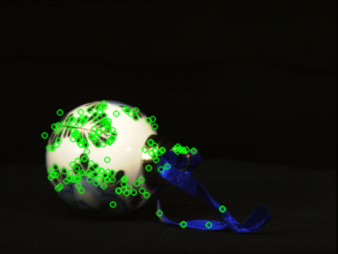
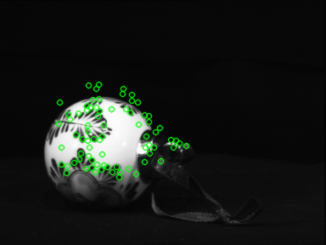
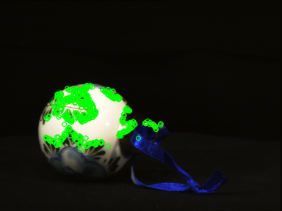
Descripteurs
SIFT (178 keypoints détectés)
Brief (75 keypoints détectés)
ORB (478 keypoints détectés)
Notes:
Dans l’exemple, le nombre de points détectés est varié. En plus, nous constatons aussi que
les points détectés par Brief (Star detector) sont plus dispersés de l’objet par rapport aux
autres détecteurs (DoG pour SIFT ; détecteur rapide pour ORB). SIFT est capable de
détecter les points qui couvrent chaque partie de l’object. Une remarque est que la taille de
l’image a une influence importante au nombre de points caractéristiques détectés. Une taille
de pixels assez grande est nécessaire pour la détection des keypoints dans l’objet.
Dans ce projet, nous avons choisi une taille de 384x288.

Slide 5
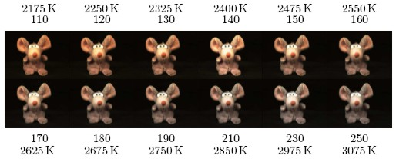
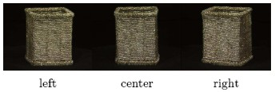
Introduction de la de données
Changement de température de couleur
Changement de l’angle de visualisation
100 classes
15 images/classe
(12 températures + 3 rotations)
2/3 pour la base de recherche
(2 rotations + 8 températures /classe)
1/3 pour le test
(4 rotations + 1 température/classe)

Slide 6
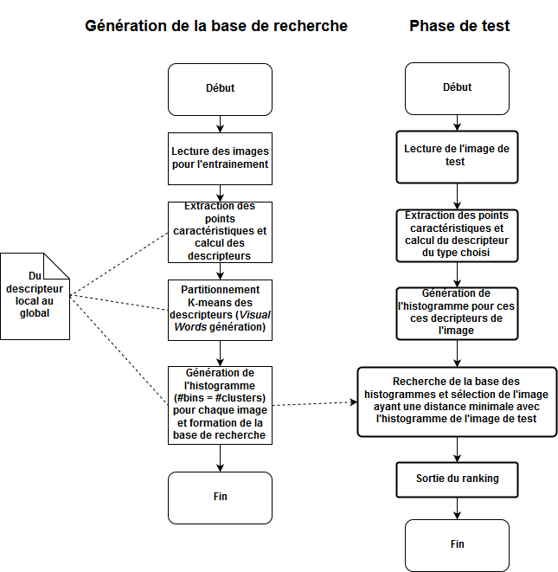
Chaîne du traitement

Slide 7
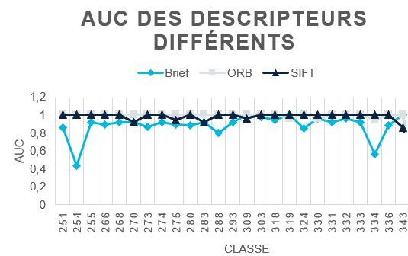
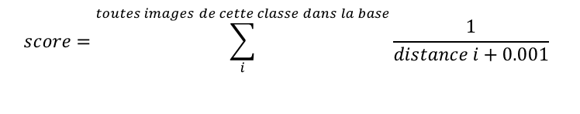
PHASE DE TESTs ET COMPARAISONS – courbe p-r (1/3)
$$score=\sum_{i}^{toutes images de cette classe dans la base}{\frac{1}{distance i+0.001}}$$
# clusters (visual words) = 50 ;
# max de key points = 100.
 | moyenne | Variance
Brief | 0.8844 | 0.125669
ORB | 0.9944 | 0.15513
SIFT | 0.9840 | 0.035327

Slide 8
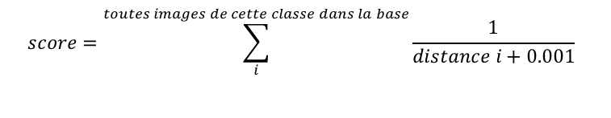
PHASE DE TESTs ET COMPARAISONS – courbe p-r (2/3)
$$score=\sum_{i}^{toutes images de cette classe dans la base}{\frac{1}{distance i+0.001}}$$
descripteur ORB ;
# clusters (visual words) = 50.
 | Moyenne | Variance
#N = 50 | 0.9440 | 0.0284
#N = 100 | 0.9820 | 0.0227
#N = 200 | 0.9920 | 0.0160

Slide 9
PHASE DE TESTs ET COMPARAISONS – courbe p-r (3/3)
$$score=\sum_{i}^{toutes images de cette classe dans la base}{\frac{1}{distance i+0.001}}$$
descripteur ORB ;
# max de key points = 50.
 | Moyenne | Variance
#C = 25 | 0.9693 | 0.0342
#C = 50 | 0.9650 | 0.0352
#C = 100 | 0.9781 | 0.0328

Slide 10
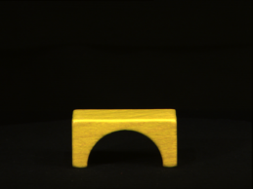
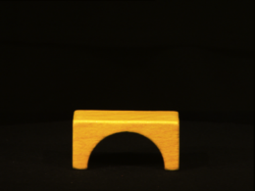
PHASE DE TESTs ET COMPARAISONS – ranking
251_c.png et 251_i120.png, #cluster = 50, #max keypoints = 100.
Ranking \ type | ORB |  | SIFT |  | Brief
 | 251_c (rotation) | 251_i120 (color temperature) | 251_c (rotation) | 251_i120 (color temperature) | 251_c (rotation) | 251_i120 (color temperature)
1 | 251_i190 | 251_i130 | 251_i210 | 251_i130 | 260_l | 251_i210
2 | 251_i180 | 251_i110 | 251_i190 | 251_i110 | 304_i180 | 319_i210
3 | 251_i110 | 251_i180 | 251_i230 | 251_i230 | 304_i170 | 251_i250
4 | 251_i230 | 251_i140 | 251_i180 | 251_i180 | 309_c | 319_i190
5 | 251_i250 | 251_i210 | 336_i170 | 251_i190 | 285_i110 | 319_c
6 | 251_i210 | 251_i250 | 251_i250 | 251_i140 | 285_i170 | 251_i180
7 | 251_i130 | 251_i230 | 278_c | 265_i120 | 285_i180 | 319_i120
8 | 251_i140 | 251_i190 | 336_i110 | 313_i250 | 340_i130 | 251_i190
9 | 346_i110 | 260_l | 336_i120 | 277_c | 300_l | 251_i110
10 | 346_i230 | 251_l | 336_i190 | 300_l_ | 285_i190 | 251_i130
Notes:
D’une part, l’objet tourné est difficile à trouver ses images similaires parce que la forme est déformée et une partie de l’objet est cachée. En revanche, le simple changement de la luminosité n’est pas gênant pour les détecteurs. D’autre part, nous pouvons voir que l’ORB a un meilleur résultat pour cette image (voir ci-dessous) et souvent l’ORB est capable de trouver plus de points caractéristiques que d’autres méthodes. La performance de Brief s’améliore quand il existe plus de patterns dans l’objet (le nombre de points détectés augmente).

Slide 11
conclusions
L’ORB a une performance meilleure que d’autres méthodes dans le cas général parce qu’il est capable de détecter plus depoints caractéristiques.
La rotation de l’objet déforme et cache la forme de l’objet. Il est donc difficile à trouver ses images similaires.
L’ORB est la méthode la plus rapide en termes de temps de calcul parmi les trois.
Le nombre de points caractéristiques a une influence importante sur la performance, nous constatons qu’il a besoin au moins 100 pour caractériser l’objet dans une image.
La performance n’est pas très sensible au nombre de clusters (c’est-à-dire, nombre de visual words pour calculer les histogrammes). Un nombre de 25, 50, 100 n’a pas de différence conséquente.
les points caractéristiques se concentrent sur les textures et la forme de l’objet. Un objet ayant une couleur uniforme est plus difficile à extraire des points caractéristiques.

Slide 12
Merci !

